Slide 1


程序设计基础训练课程
文件二进制存储
北京交通大学计算机科学与信息技术学院

Slide 2
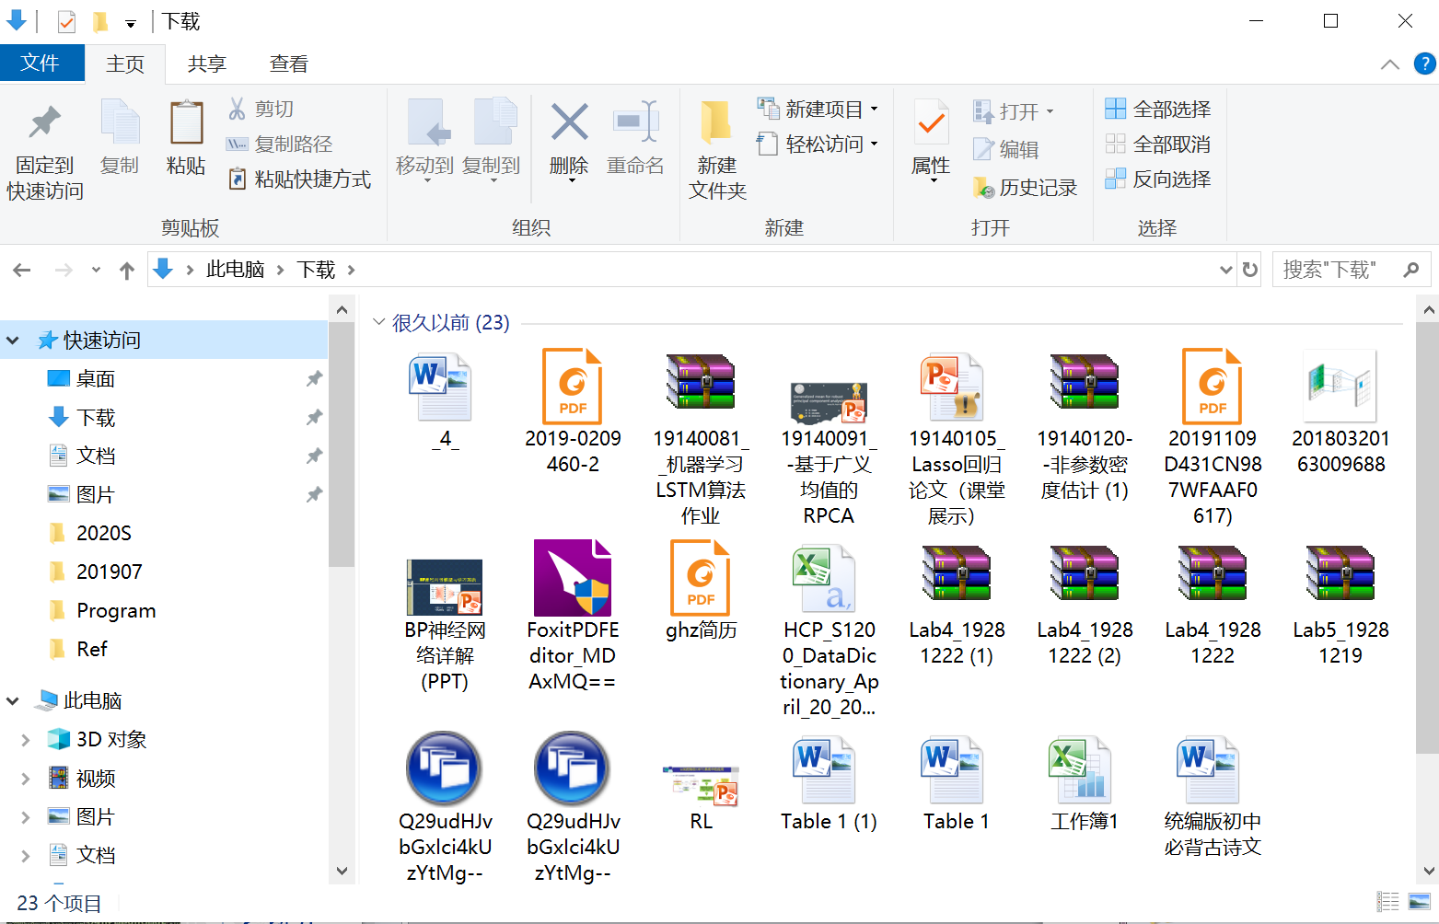
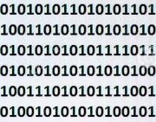
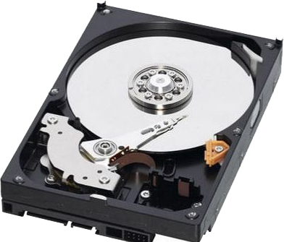
计算机文件存储形式
程序设计基础训练课程组

Slide 3
计算机文件存储形式
二进制文件
以数据在内存中的存储形式
原样存储到磁盘上的文件
举例
Visual C++编译生成的.obj文件及.exe文件
123.45：在内存中以浮点数形式存储占4个字节。
特点：二进制文件主要是暂时存放中间结果，以后还要继续处理，比如.obj文件。节省存储空间，输入输出无需转换，速度快，不便阅读。
文本文件
(ASCII码文件)
由一个一个字符组成
每个字符用一个ASCII代码表示
举例
记事本生成的.txt文件
用Visual C++生成的C源程序.cpp
123.45：ASCII代码形式存储到磁盘需要6个字节。
特点：文本文件主要是作为文档供人们阅读的，可以从显示器上显示出来，也可以通过打印机打印出来，比较直观。
程序设计基础训练课程组

Slide 4
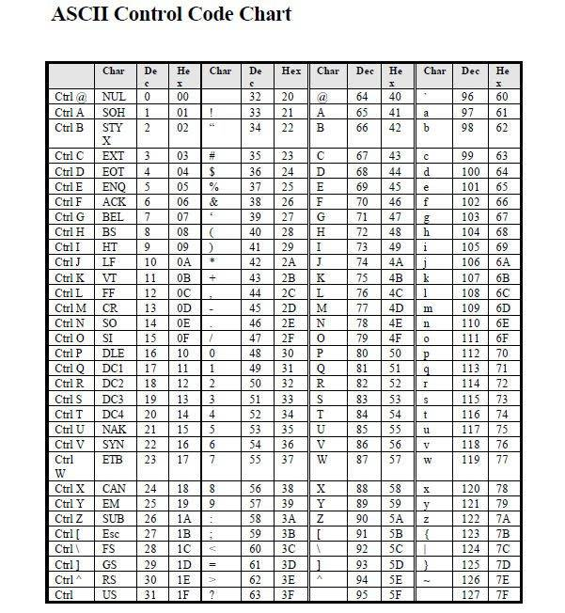
计算机文件存储形式
ASCII（American Standard Code for Information Interchange，美国信息交换标准代码）是基于拉丁字母的一套电脑编码系统，主要用于显示现代英语和其他西欧语言。
程序设计基础训练课程组

Slide 5
计算机文件存储形式
计算机的存储在物理上是二进制的
文本文件与二进制文件的区别并不是物理上的，而是逻辑上的
这两者只是在编码层次上有差异
文本文件是基于字符编码的文件，常见的编码有ASCII编码，UNICODE编码等等。
二进制文件是基于值编码的文件，你可以根据具体应用，指定某个值是什么意思
文本文件基本上是定长编码的(也有非定长的编码如UTF-8)。
二进制文件可看成是变长编码的，多少个比特代表一个值，由编码规则决定。
程序设计基础训练课程组

Slide 6
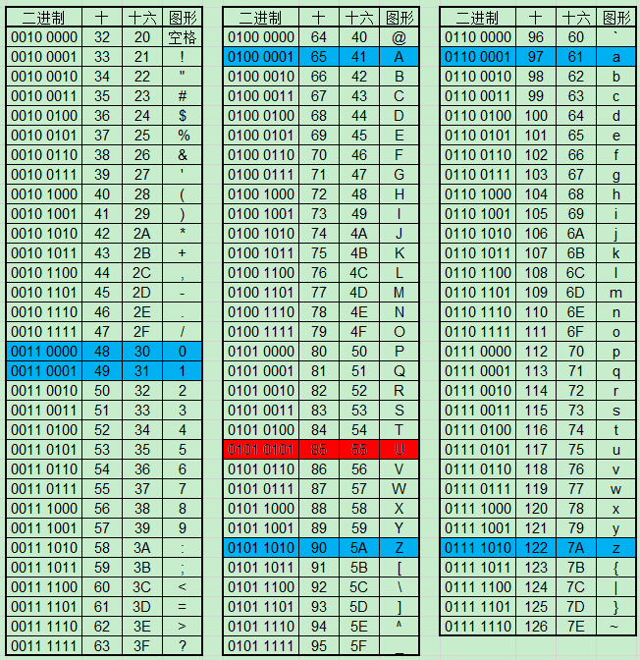
文件解析过程
查询ASCII编码表
U
展现
解释
0x55 = 85
划分
每8位二进制数为一个单元进行提取
程序设计基础训练课程组

Slide 7
文件解析过程：
记录条数
第一个三元组的第一个元素
解释
解释
0x55AB66AA
0xA555ED55
第一个三元组的第二个元素
划分
0x549D5E52
程序设计基础训练课程组

Slide 8
问题
实验要求大家存储的二进制文件与文本文件的区别是什么？
实验里的二进制文件可以以文本文件的方式打开么？
程序设计基础训练课程组

Slide 9
小结
1
硬盘上存储的所有文件都是二进制格式
2
不同的解码方式可以解析出不同的信息
3
生成文件时和读取文件时使用不同的解码方式，是不对的
4
程序员可以自定义的文件编码方式
程序设计基础训练课程组

Slide 10
附：几个文件读写库函数
函数名 | 功能
fopen( ) | 打开文件( “r” “w” “rb” “wb”)
fclose( ) | 关闭文件
fread( ) | 从指定文件读数据(支持二进制)
fwrite( ) | 向指定文件写数据(支持二进制)
fscanf( ) | 按指定格式从指定文件读数据(支持文本)
fprintf( ) | 按指定格式向指定文件写数据(支持文本)
程序设计基础训练课程组

Slide 11

希望同学们与老师一起
努力学习！
收获知识与成功体验！
谢谢！

